Slide 1


Introdução à programação de computadores com Javascript

Slide 2

Relembrando…
Tipos de dados são conjuntos
Constante é um elemento do tipo de dados
As constantes do conjunto string são representadas entre aspas
Expressões são compostas de variáveis, constantes e operadores
A notação padrão das expressões é a infixa, um operador no meio de dois operando. Exemplo 3 + 5
Parênteses servem para mudar a prioridade dos operadores
A funcionalidade de um operador depende dos tipos de dados aos quais operandos pertencem

Slide 3
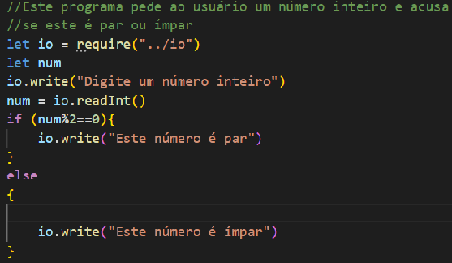
Relembrando…
Comentário
Palavra reservada - Declaração de variável
Identificador - Variável
Identificador - Função
Expressão Lógica
Palavra reservada - Comando de decisão
Constante - String
Bloco de Comando

Slide 4
Relembrando…
Tipos de dados são conjuntos
Constante é um elemento do tipo de dados
As constantes do conjunto string são representadas entre aspas
Expressões são compostas de variáveis, constantes e operadores
A notação padrão das expressões é a infixa, um operador no meio de dois operando. Exemplo 3 + 5
Parênteses servem para mudar a prioridade dos operadores
A funcionalidade de um operador depende do tipos de dados aos quais operandos pertencem

Slide 5
Veremos hoje
Variáveis e expressões lógicas
Comando de repetição while

Slide 6
Operadores Lógicos - Revisão
> | Maior que | (a > b)
< | Menor que | (a < b)
>= | Maior ou igual a | (a >= b)
<= | Menor ou igual a | (a <= b)
== | Igual a | (a == b)
!= | Diferente de | (a !== b)
=== | Idêntico a | (a === b)
!== | Não idêntico a | (a !== b)
&& | E/and | (a && b)
ll | Ou/or | (a ll b)

Slide 7
O Comando de Repetição
Receita de pão de queijo
coloque na vasilha o polvilho
misture o leite ao polvilho
enquanto massa estiver heterogênea
{
coloque 100g de queijo
bata 10 vezes
}
separe a massa em porções pequenas
leve ao forno

Slide 8
O Comando de Repetição While
comando1
while (condição){
comando2
comando3
comando4
}
Comando5
Os comandos de 2 a 4 serão executados somente se a condição for verdadeira

Slide 9
Exemplos
Programa de computador para escrever Brasil por 100 vezes.
Programa de computador para escrever um nome, fornecido pelo usuário, 10 vezes.
Programa de computador que escreve, em ordem crescente, os naturais menores que 100.
Programa de computador para calcular a soma dos naturais de 1 a 100.

Slide 10
Exercícios

Slide 11
Exercícios
Faça um programa que recebe do usuário um número inteiro n e uma frase e escreva esta frase n vezes
Faça um programa que receba do usuário 20 números e imprima a média aritmética desses números
Faça um programa para imprimir os números pares menores que 100. Não use comando de decisão
Faça um programa para imprimir os múltiplos de 5 menores ou igual a n, sendo n fornecido pelos usuários. Não use comando de decisão.
Faça um programa de computador para escrever 1 - ímpar, 2 - par, 3 - ímpar, …. até n, sendo n fornecido por um usuário.
Fatorial de um número natural é a multiplicação dos naturais menores ou igual a ele. 5! = 5x4x3x2x1. Faça um programa que receba do usuário um número n calcule seu fatorial

Slide 12
Obrigado!

